Slide 1

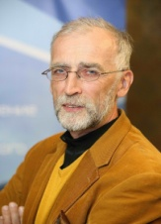
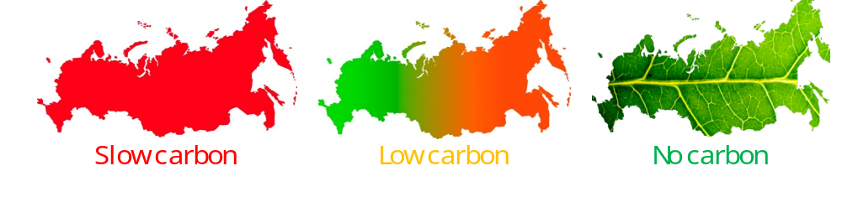

И.А. Башмаков
Нельзя увидеть будущее повернувшись к нему спиной.
Вызовы энергоперехода для экономики России
Центр энергоэффективности – XXI век (ЦЭНЭФ-XXI) www.cenef.ru 8 (499) 120-9209
Мы тратим свою энергию, чтобы экономить вашу!

Slide 2
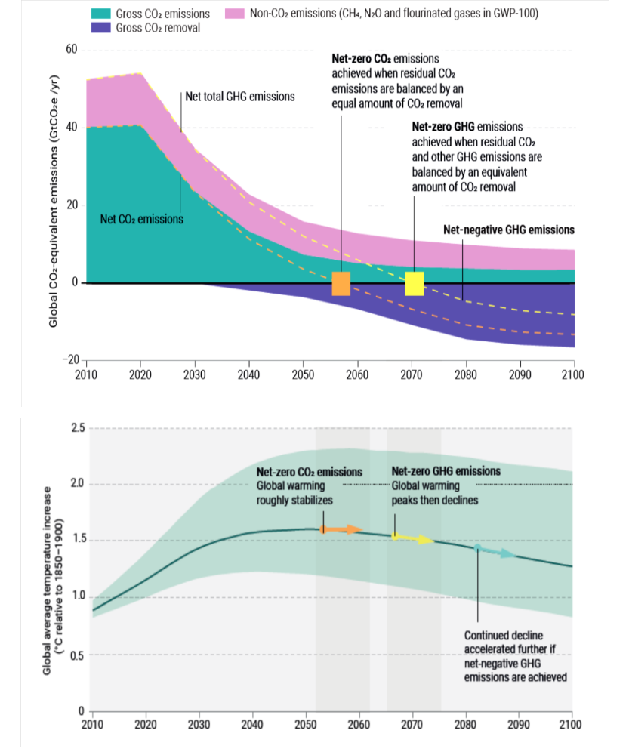
Углеродная нейтральность, климатическая нейтральность, нетто-нулевые выбросы – это все понятия не тривиальные и не тождественные
ограниччение глобального потепления | год достижения СО₂ нейтральность | год достижения GHG нейтральности
Менее 1,5^{о}С* | 2050-2060 гг. | 2070-2100 гг.
Менее 2^{о}С | 2070-2075 гг. | после 2075 г.
ограниччение глобального потепления | оставшийся углеродный бюджет, ГтСО₂
Менее 1,5^{о}С* | 510-729
Менее 2^{о}С | 800-890

Slide 3
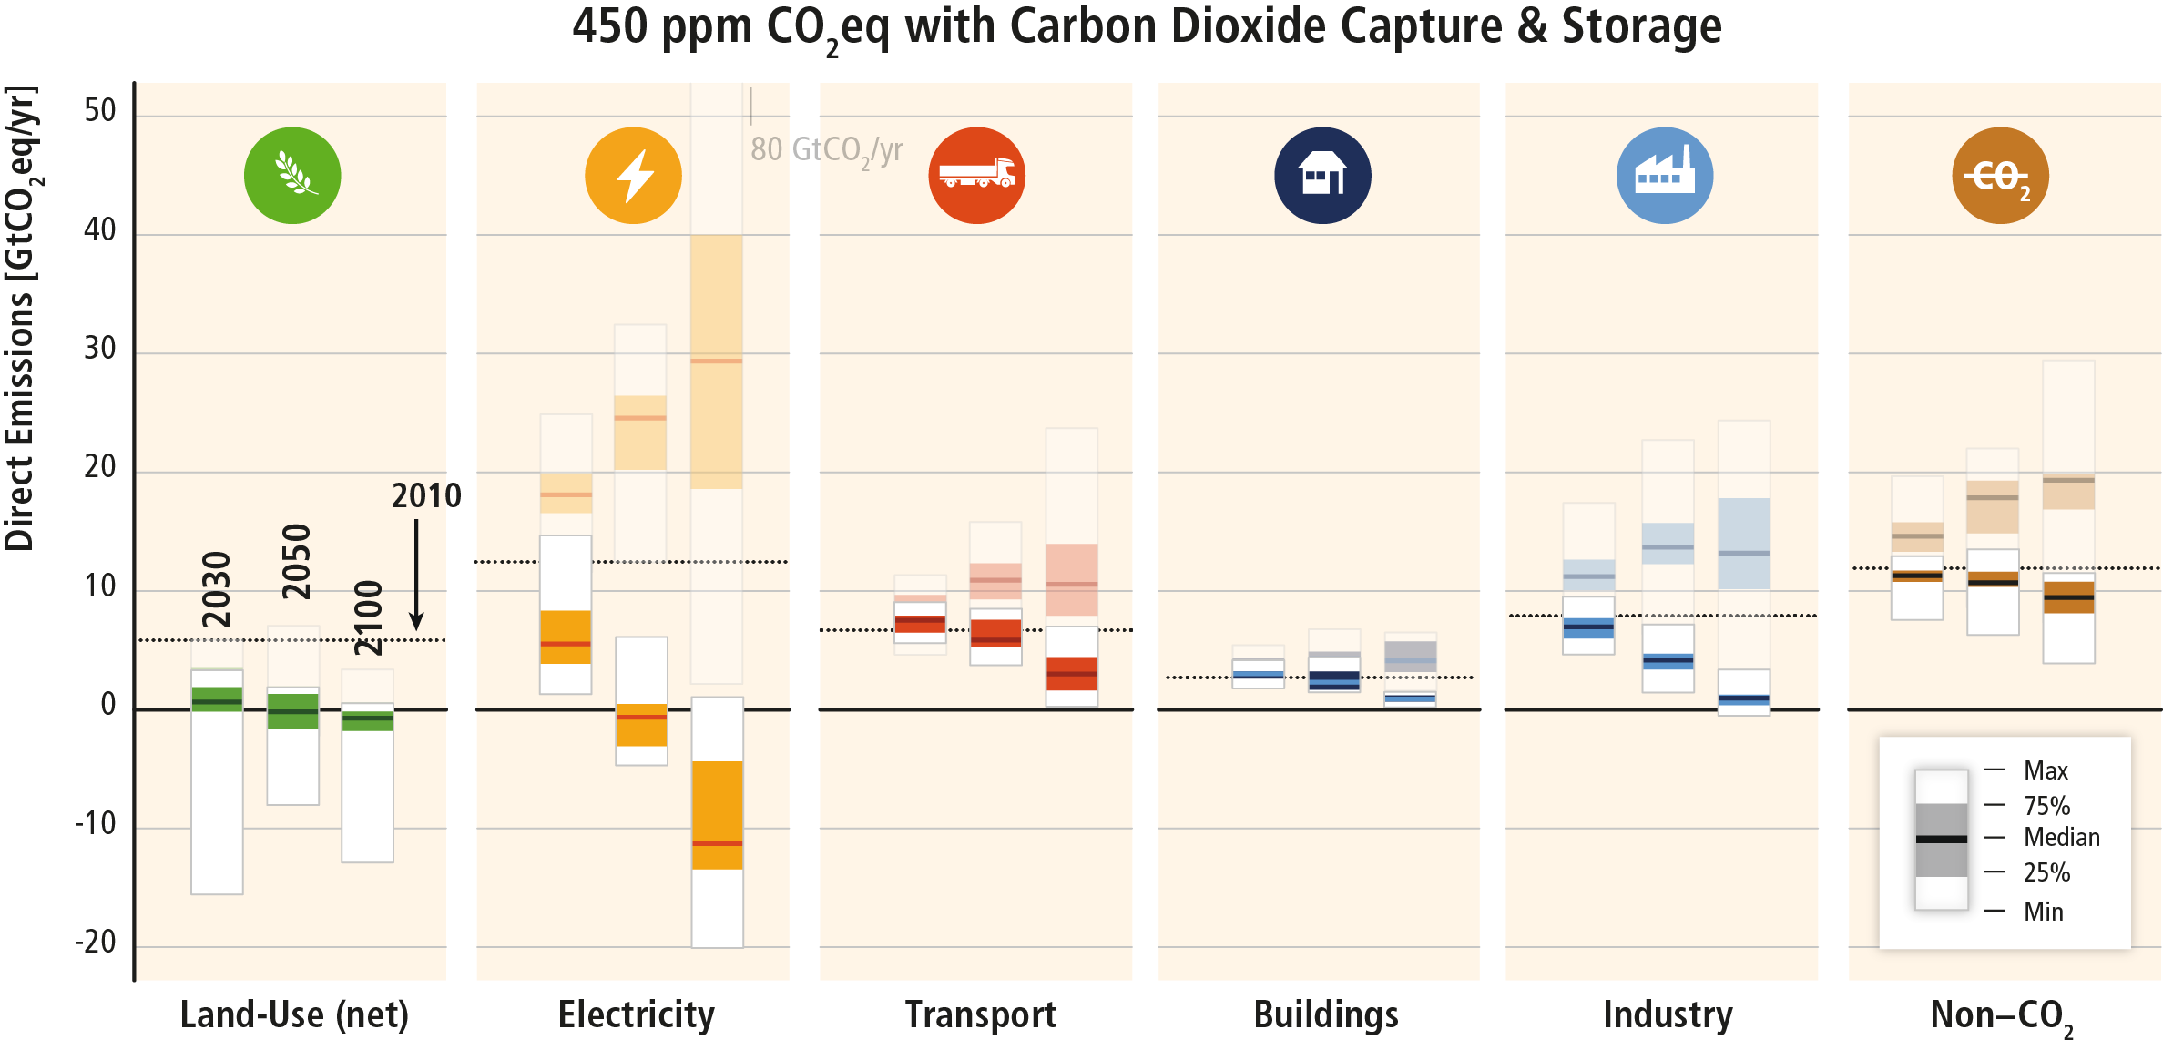
Траектории «зеркальной» динамики антропогенных выбросов ПГ в основных секторах глобальной экономики

Slide 4
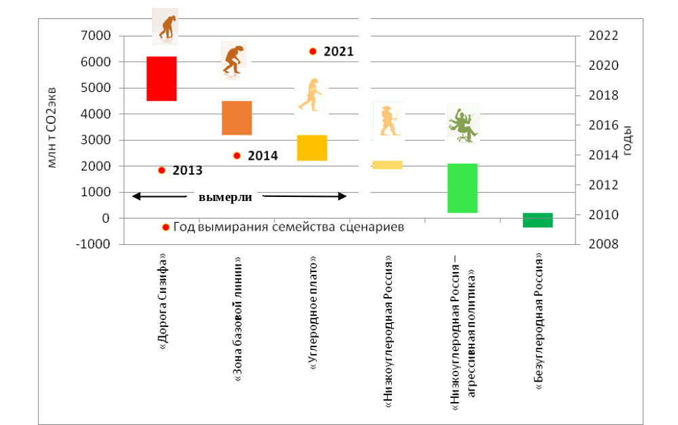
Семейства прогнозов динамики выбросов ПГ в России в процессе их эволюции. То, что казалоссь невозможным еще недавно, становится обыденным

Slide 5
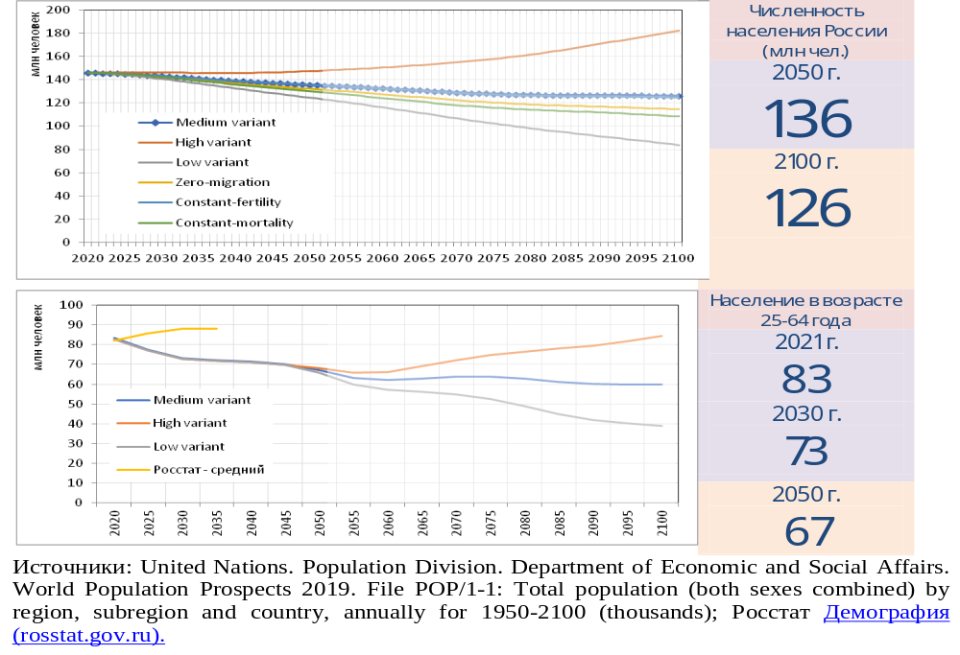
Демографические прогнозы. Теряем первый драйвер роста – прирост рабочей силы

Slide 6
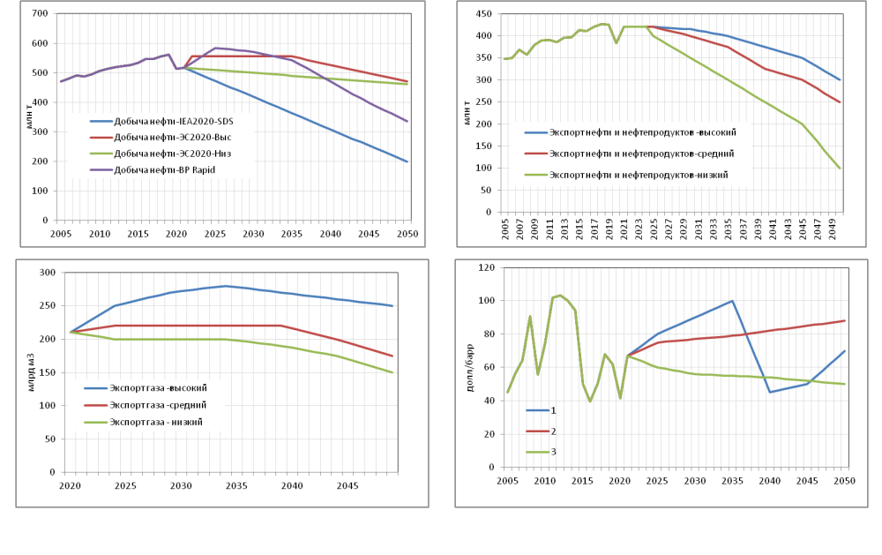
Энергетический переход – теряем второй драйвер роста – растущие доходы от сырьевого экспорта

Slide 7
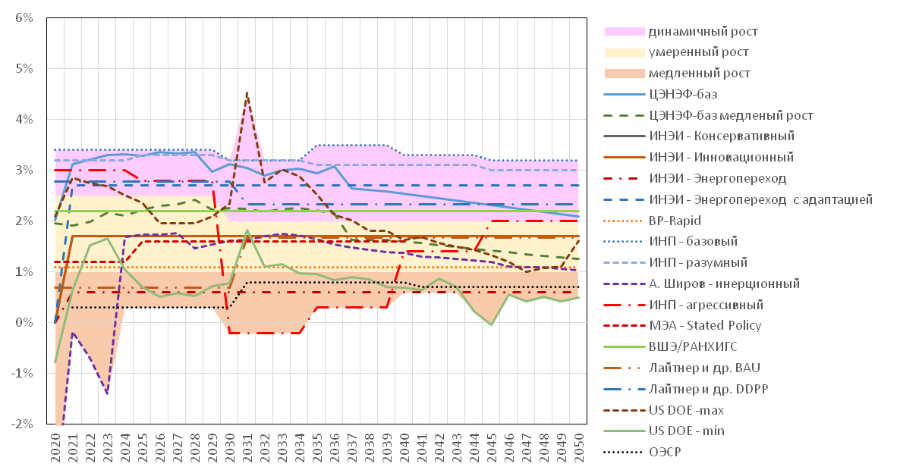
Прогнозы темпов роста ВВП России на период до 2050 г.

Slide 8
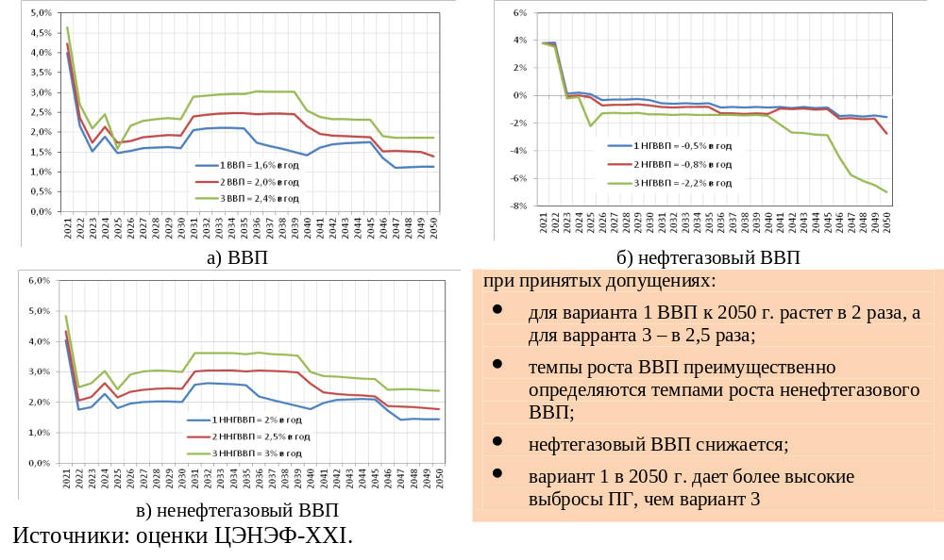
Варианты прогноза ВВП и его составляющих

Slide 9
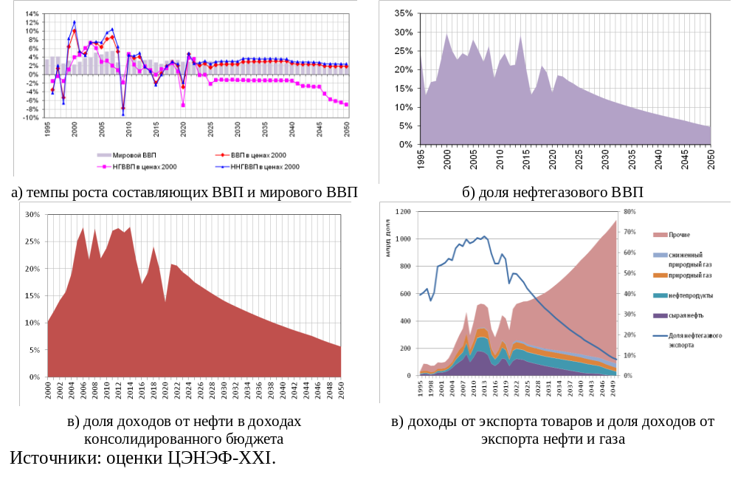
Снижение вклада нефтегазового сектора

Slide 10
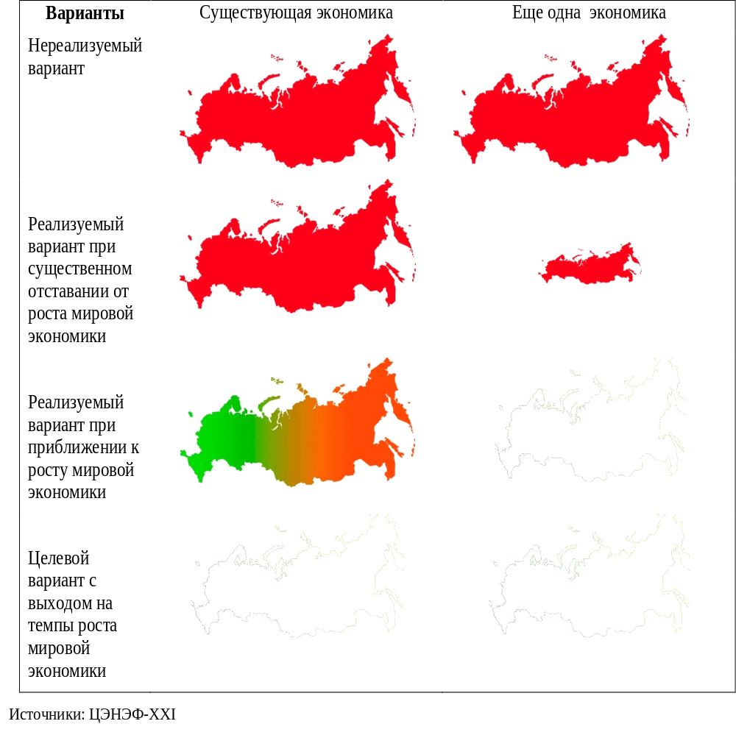
По модели «красной экономики» удвоить ВВП к 2050 г. и догнать мир по темпам роста просто невозможно!
Старые рынки (ископаемое топливо) могут обеспечить только стагнацию экономики России на близком
к нынешнему уровне
до 2050 г.
При росте ВВП России
в 2-2,5 раза к 2050 г. и при сохранении нынешней энергоемкости и уровней добычи топлива потребление топлива в России вырастет в 2-2,5 раза, а экспортный потенциал будет сведен к нулю
В этом случае доля России в мировом ВВП к 2050 г. упадет до 1%
Невозможно
Возможно
？
Возможно
Возможно

Slide 11
Чего мы боимся?
Мы боимся потерять высокие темпы экономического роста при переходе на низкоуглеродные траектории развития
Но . . . нельзя потерять, то чего у нас нет
Мы хотим сохранить рыночные ниши на традиционных рынках. Это важно, но они будут сжиматься, и это от нас не зависит!
Экономика «шагреневой кожи». Нам недолго осталось загадывать желания
Возможность ускорения роста до среднемировых темпов – это не то, что нам дано, а то, что еще требуется доказать
Нужны новые драйверы роста. Ими могут стать низкоуглеродные технологии

Slide 12

Формируются новые рынки с триллионными объемами к середине века, но нас на них почти нет!
Глобальные масштабы инвестиций и объемы продаж по отдельным группам технологий в 2050 г.

Slide 13
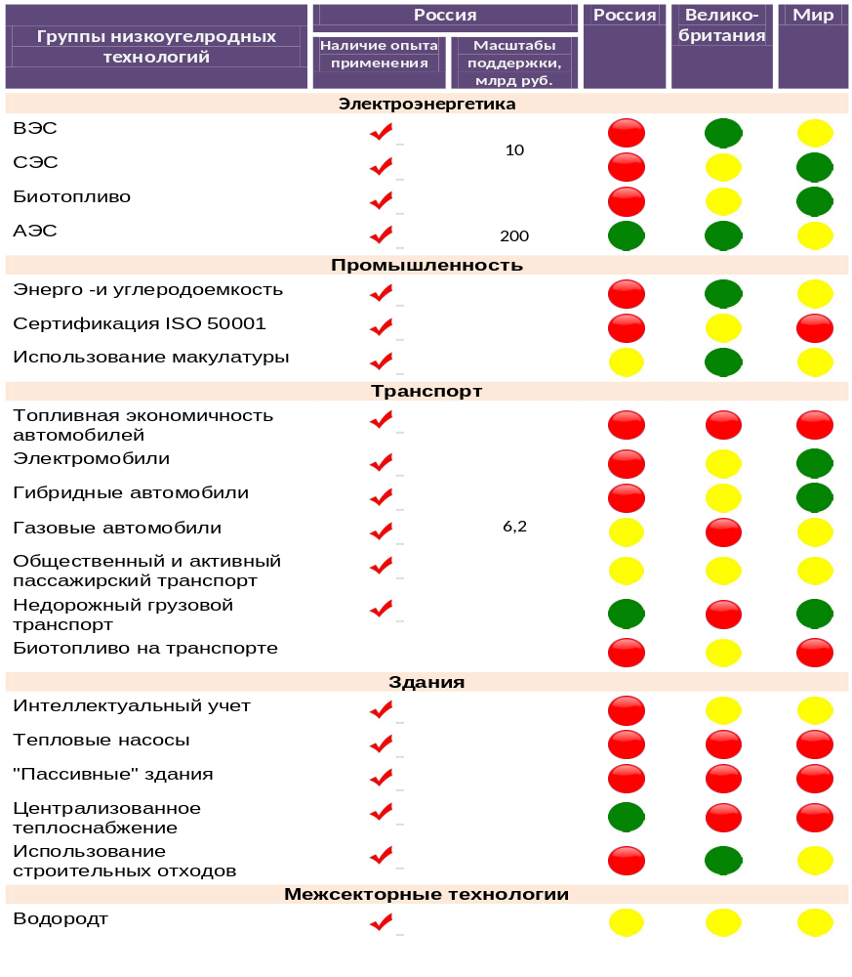
Мы уже имеем опыт использования всех низкоуглерод-ных технологий, но в очень малых масштабах.
Стратегии должны быть нацелены на их масштабиро-вание

Slide 14
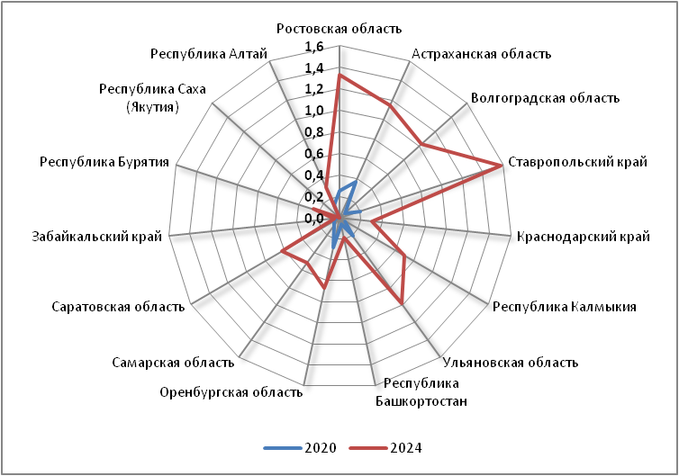
Эволюция политики государства в отношении развития низкоуглеродных технологий (ВИЭ и энергоэффективности) привела к сдвигу первоначальных амбиций на четверть века
За два последних десятилетия в России в отношении доли ВИЭ (без ГЭС и биомассы) произошел переход от бесконечно малых к малым величинам
В 5 субъектах РФ выработка на ВИЭ в 2024-2025 гг. будет близка (или превысит) 1 млрд кВт-ч
Выход ВЭС и СЭС на ценовой сетевой паритет в России ожидается на временном промежутке от 2023 г. до 2035 г.
Ожидаемый к 2025 г. четырех-кратный рост выработки на ВЭС и СЭС все же не позволит выйти на долю ВИЭ в 1%

Slide 15
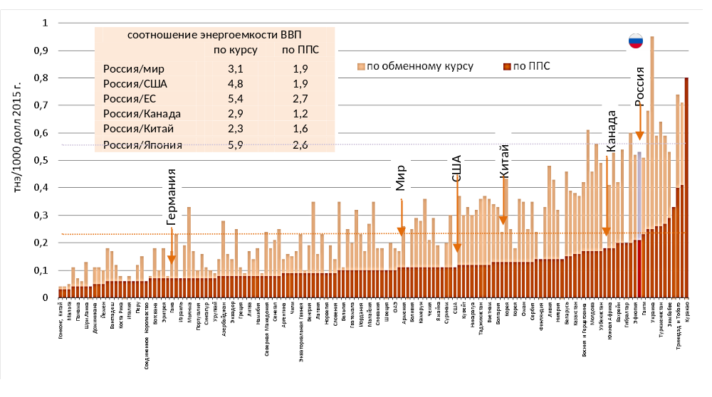
Россия остается одной из самых энергоемких стран мира. По уровню энергоемкости ВВП среди 146 стран Россия занимает 136-е место при оценке ВВП по паритету покупательной способности и 133-е место при оценке ВВП по обменному курсу

Slide 16
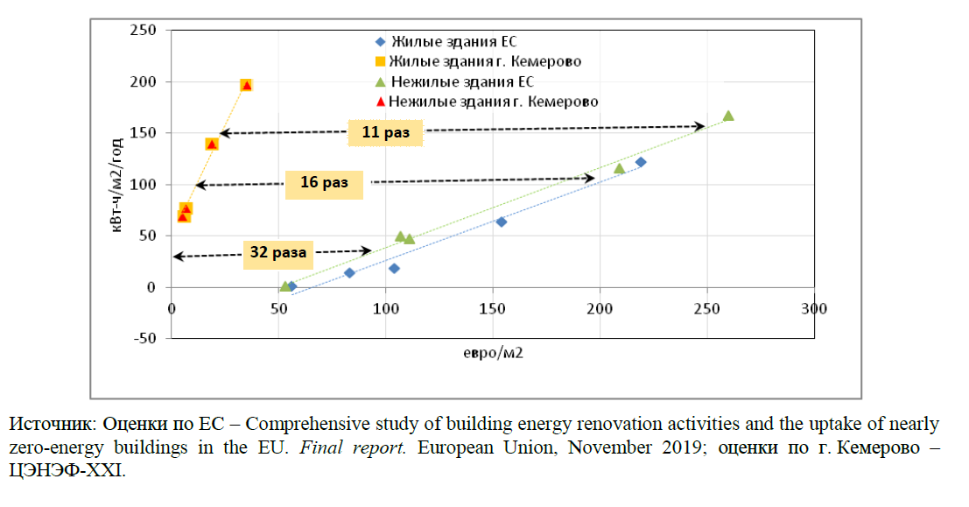
Экономия тепловой энергии в МКД России обходится в 10-30 раз дешевле, чем в ЕС
Снижать выбросы ПГ за счет ЭЭ капитального ремонта зданий в России в 10-30 выгоднее, чем в странах Европейского Союза
Удельная экономия энергии
Удельные затраты на ЭЭ капитальный ремонт МКД

Slide 17
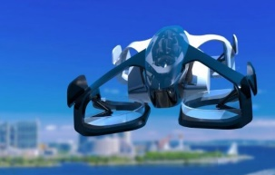
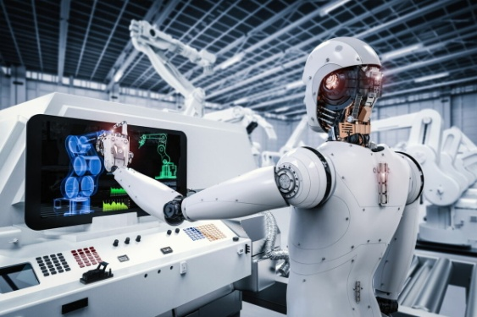
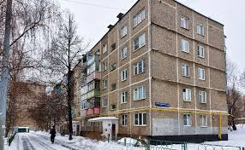
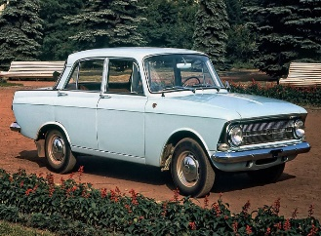

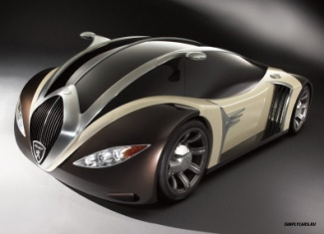
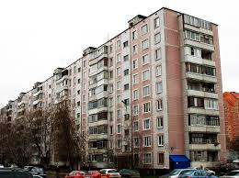
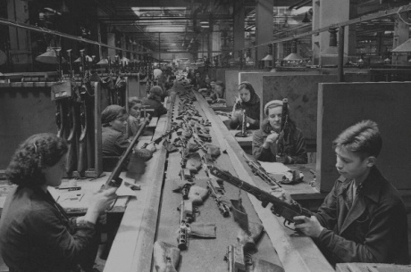
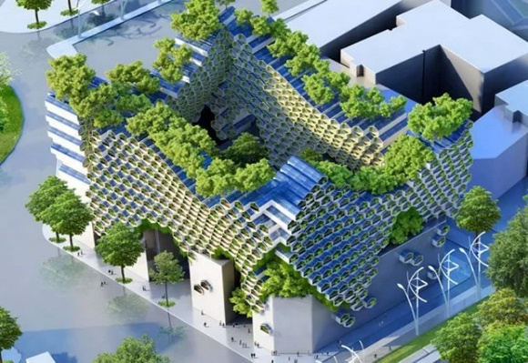
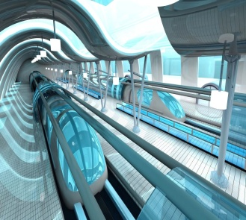
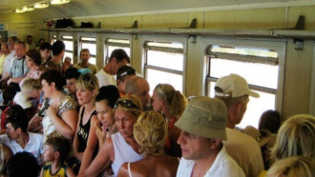
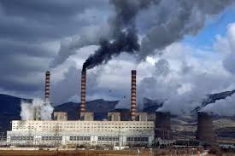
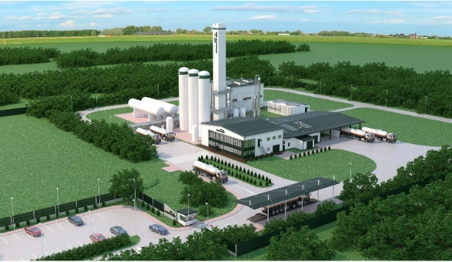
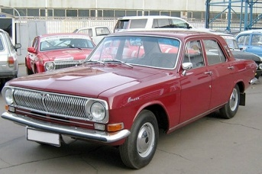
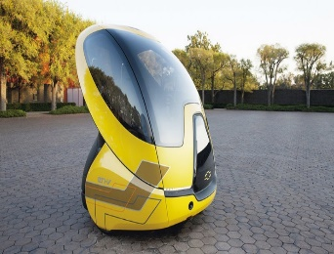
  Нет одной дороги в будущее. Нужно выбрать правильную дорогу. Будущее не будет похоже на прошлое
1990 | 2021 | 2050
Вы находи-тесь здесь

